Slide 1
재활용도움센터 위치 선정
3조. 이소정 김대현 현동엽 박민혁

Slide 2
Index
제주 쓰레기 양 상관관계
데이터 수집
데이터 전처리
정규화
2. 데이터 분석
주제 선정 배경
쓰레기 배출 현황
재활용도움센터 필요성
1.문제현황
3. 데이터 분석
내용을 입력하세요 내용을 입력하세요
내용을 입력하세요 내용을 입력하세요
내용을 입력하세요 내용을 입력하세요
4. model
5. 출처 및 Q&A

Slide 3
Index
제주 쓰레기 양
읍,면,동 별 군집화
데이터 분석
1인 쓰레기 배출 현황
연도 쓰레기 배출 변화
재활용도움센터 필요성
문제현황
데이터 전처리
내용을 입력하세요 내용을 입력하세요
내용을 입력하세요 내용을 입력하세요
내용을 입력하세요 내용을 입력하세요
model
Q&A 출처

Slide 4
Index
제주 쓰레기 양
읍,면,동 별 군집화
1. 문제 선정배경
1인 쓰레기 배출 현황
연도 쓰레기 배출 변화
재활용도움센터 필요성
2. 문제 현황
내용을 입력하세요 내용을 입력하세요
내용을 입력하세요 내용을 입력하세요
내용을 입력하세요 내용을 입력하세요
3. 데이터 분석
내용을 입력하세요 내용을 입력하세요
내용을 입력하세요 내용을 입력하세요
내용을 입력하세요 내용을 입력하세요
4. model
5. Q&A 출처

Slide 5

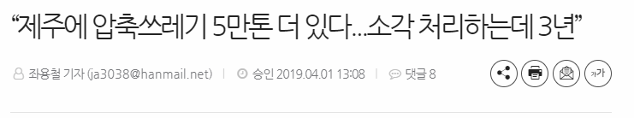



문제현황
주제 선정 배경

Slide 6
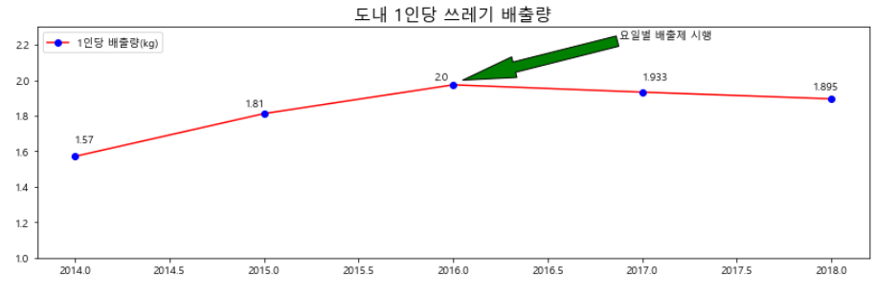
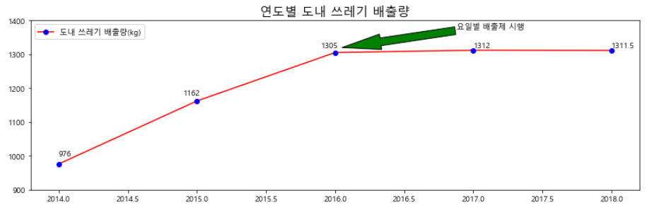
문제현황
쓰레기 배출 현황
요일별 배출제 시행 후 주춤해진 쓰레기 배출량

Slide 7
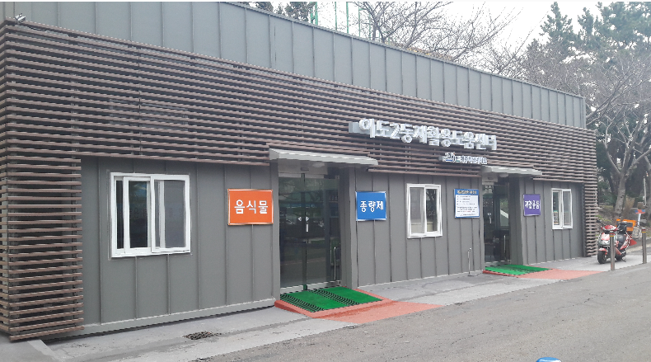
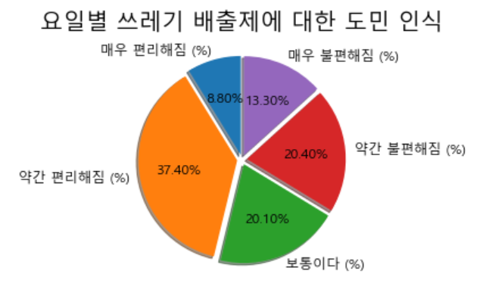
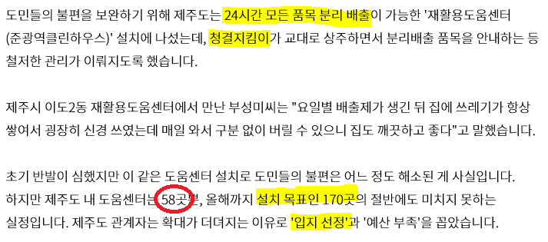
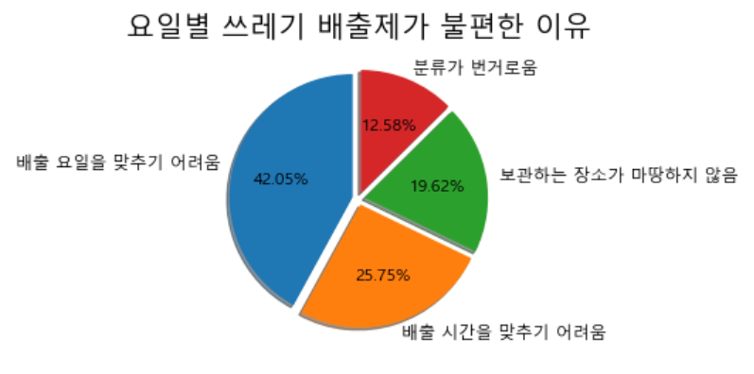
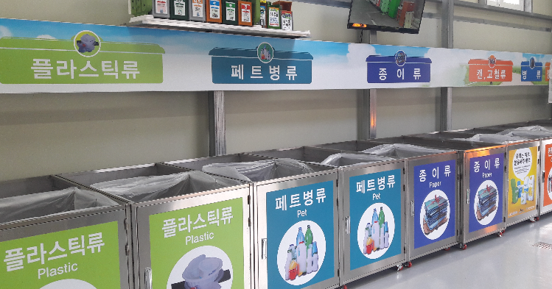
문제현황
재활용도움센터 필요성

Slide 8
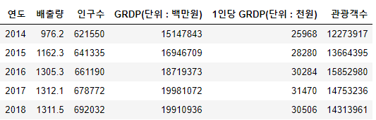
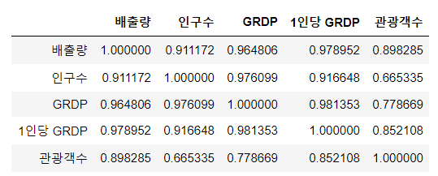
데이터 분석
제주 쓰레기 양
사용 데이터
인구수
관광객 도입 수
GRDP(지역 내 총 생산)

Slide 9

데이터 분석
읍,면,동 별 군집화
세대 수
사업체 수
지역별 매출액
인구수
WIFI 접속수

Slide 10
데이터 수집
사업체수 : 통계지리정보서비스
인구수 : 통계청 주민등록조사
세대수 : 통계청 주민등록조사
Wifi 접속자수 : 데이터허브( 읍면동별 와이파이 사용량 api )
지역별 매출액 : 데이터허브( 제주도 신용카드 데이터 오픈 api )
교육기관 수 : ?

Slide 11
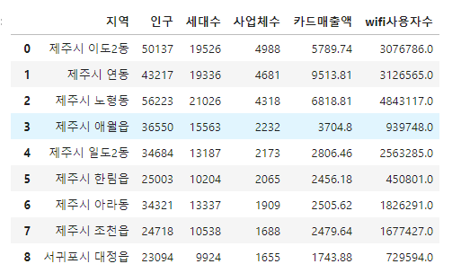
데이터 전처리
Wifi 사용자 , 카드사용 매출액 데이터 수집 -> 인구, 세대수, 사업체수 데이터와 병합

Slide 12
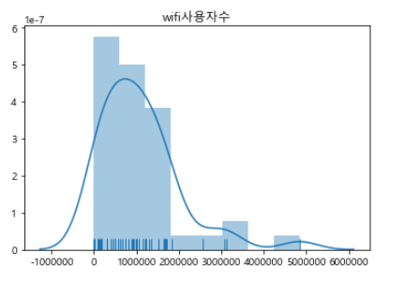
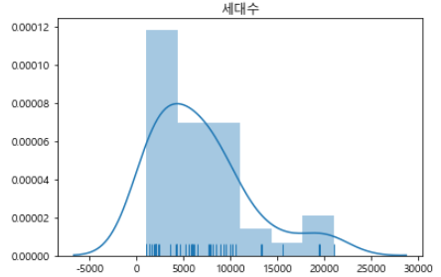
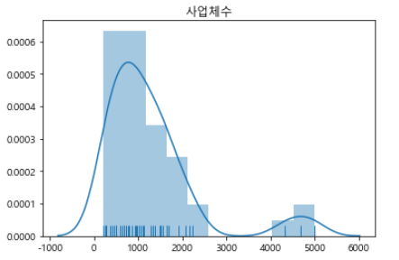
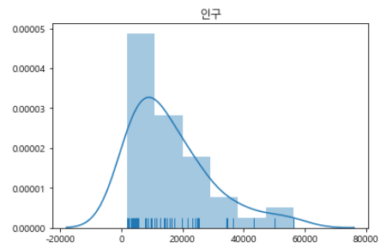
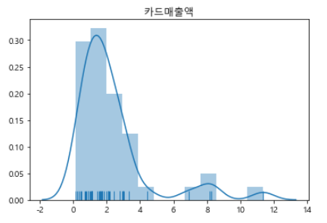
정규화
표준 정규분포를 이루는 데이터가 거의 없음
min-max 정규화 선택

Slide 13
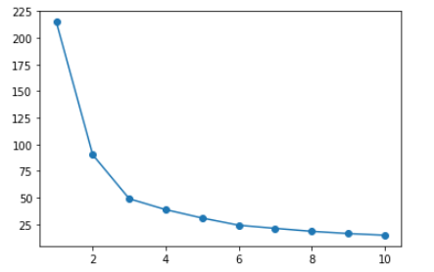
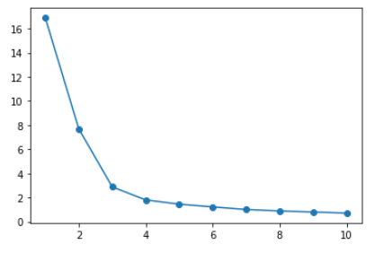
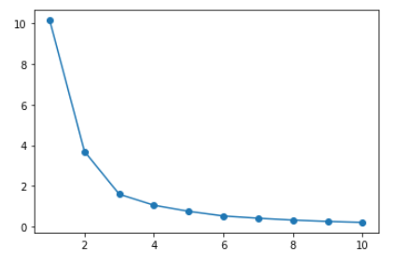
모델
Elbow 기법
각 중심점에서 해당 클러스터 내의 점까지 거리 합산한 값으로 측정
값이 작을 수록 잘 뭉쳐있음
팔꿈치(Elbow)부분이 잘 형성된 곳을 군집화 개수로 지정
Z점수 표준화 적용
Min-max 정규화 적용
PCA 적용

Slide 14
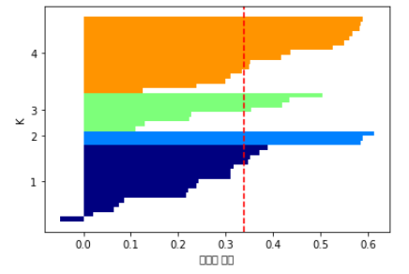
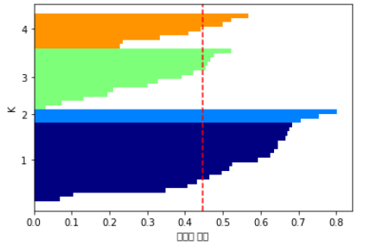
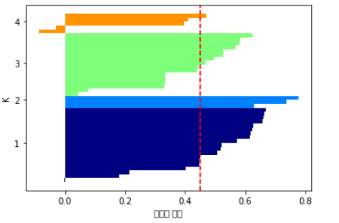
모델
실루엣 계수
같은 클러스터의 데이터가 다른 클러스터의 데이터보다 가까운 정도
1에 가까울 수록 클러스트끼리 잘 뭉쳐있음
Min-max 정규화
실루엣 계수 : 0.34
PCA
실루엣 계수 : 0.45
Z점수 표준화 :
실루엣 계수 : 0.42

Slide 15
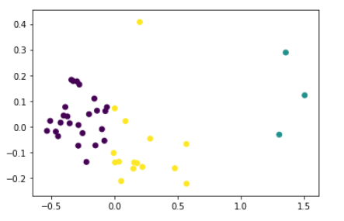
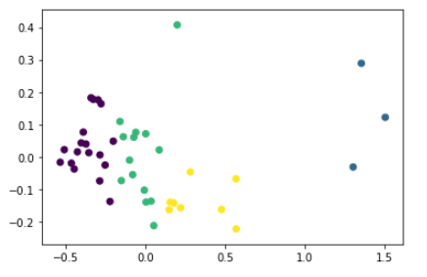
군집 수 비교
K = 3
K = 4

Slide 16
GridSearchCV를 활용한 모델 탐색
RandomForest
XGBoost
GradianBoost
SVC
모델 | RandomForest | XGBoost | GradianBoost | SVC
예측률 | 0.865 | 0.835 | 0.415 | 0.415

Slide 17
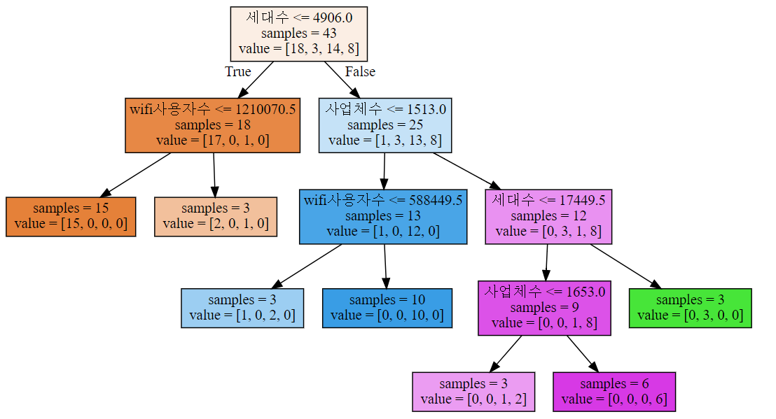

Slide 18








출처
제주도청
www.jeju.go.kr
통계청
kostat.go.kr
제주 데이터 허브
www.jejudatahub.net/
SGIS
sgis.kostat.go.kr
자원순환정보시스템
www.recycling-info.or.kr/

Slide 19
Question
Answer

Slide 20
THANK YOU

